Slide 1
Лабораторная работа №14

Slide 2
Цель работы
Приобретение практических навыков работы с именованными каналами.

Slide 3
Выполнение лабораторной работы
Работает не 1 клиент, а несколько (например, два).

Slide 4
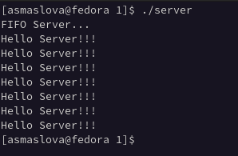
рис.1 Пример работы программы

Slide 5
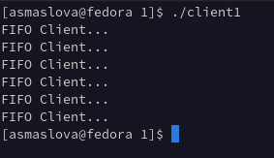
рис.2 Пример работы программы

Slide 6
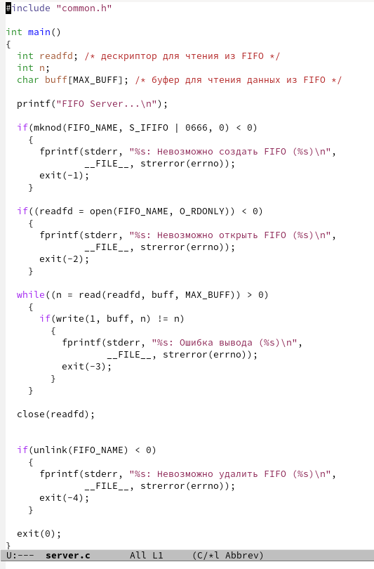
рис.3 Текст программы

Slide 7
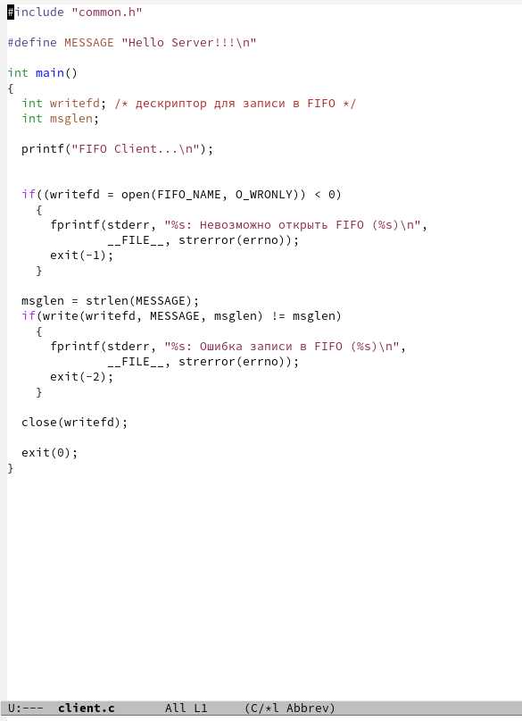
рис.4 Текст программы

Slide 8
Клиенты передают текущее время с некоторой периодичностью (например, раз в пять секунд). Используйте функцию sleep() для приостановки работы клиента.

Slide 9
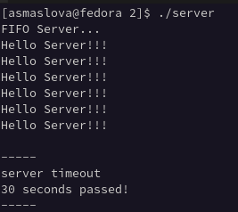
рис.5 Пример работы программы

Slide 10
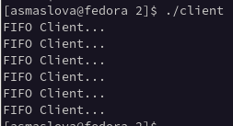
рис.6 Пример работы программы

Slide 11
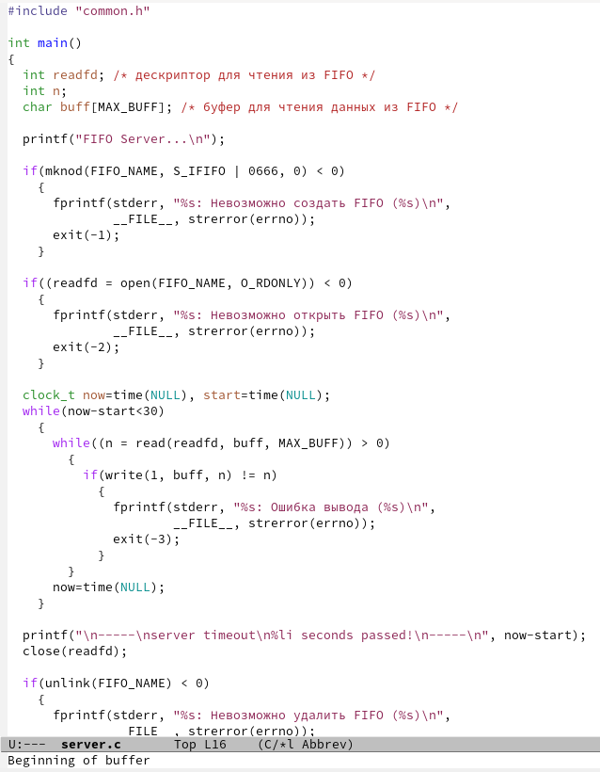
рис.7 Текст программы

Slide 12
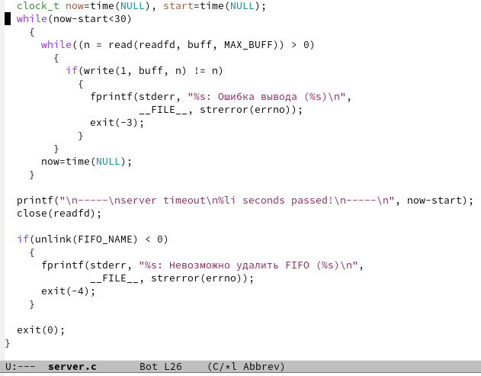
рис.8 Текст программы

Slide 13
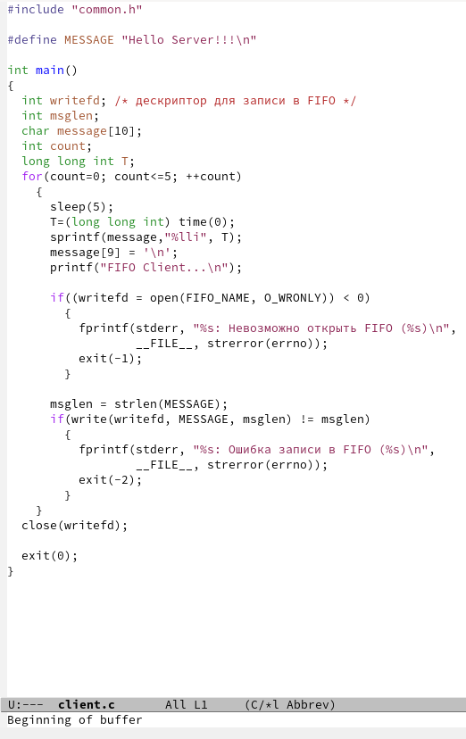
рис.9 Текст программы

Slide 14
Сервер работает не бесконечно, а прекращает работу через некоторое время (например, 30 сек). Используйте функцию clock() для определения времени работы сервера. Что будет в случае, если сервер завершит работу, не закрыв канал?

Slide 15
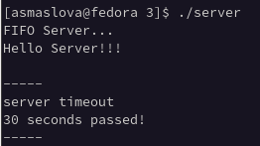
рис.10 Пример работы программы

Slide 16

рис.11 Пример работы программы

Slide 17
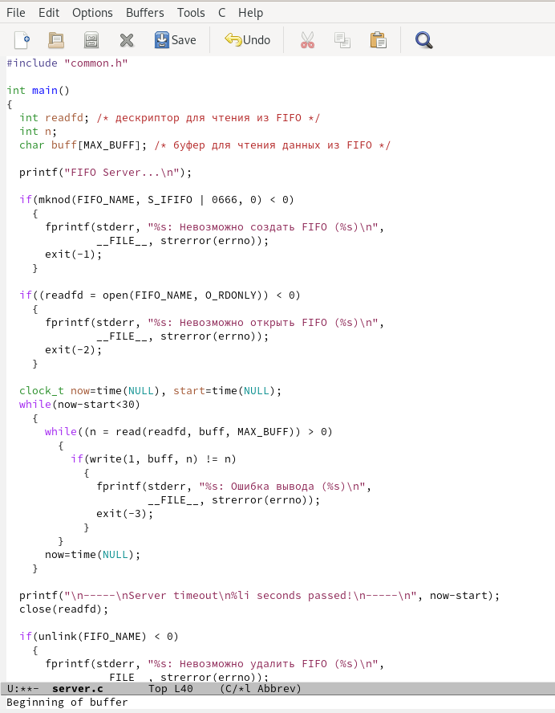
рис.12 Текст программы

Slide 18
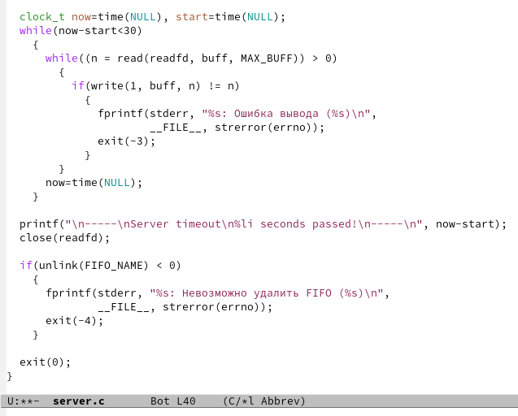
рис.13 Текст программы

Slide 19
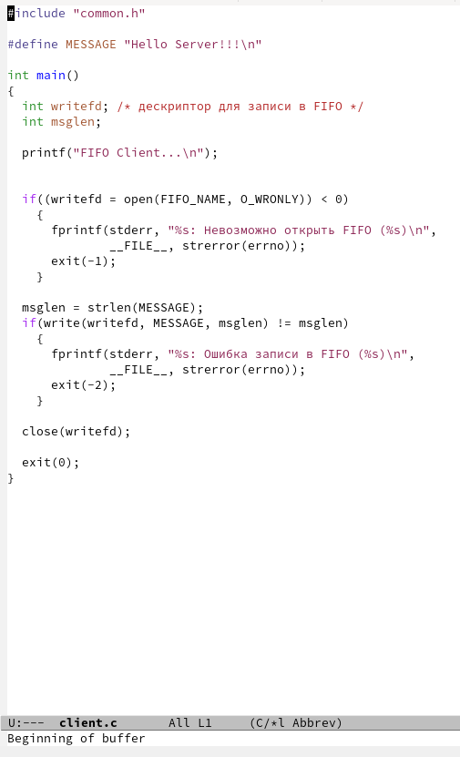
рис.14 Текст программы

Slide 20
Выводы
В ходе выполнения лабораторной работы я приобрела практические навыки работы с именованными каналами.

